Slide 1
Traženje u nizovima podataka (sekvencijalna pretraga)

Slide 2
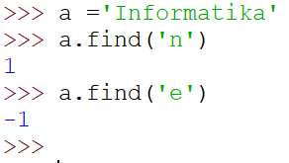
Metoda find()
Pri rješavanju zadataka često je potrebno pronaći određeni podatak u znakovnom nizu.
Metodom find() pronalazimo mjesto na kojemu se nalazi neka vrijednost u zadanom nizu.
metoda je pronašla znak ‘n’, kao
rezultat ispisuje se pozicija (indeks) tog znaka (1)
metoda nije pronašla znak ‘e’, kao
rezultat ispisuje se vrijednost -1

Slide 3
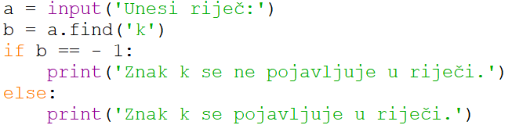


PRIMJER 1
Napišimo računalni program koji će provjeriti pojavljuje li se slovo ‘k’ u zadanom znakovnom nizu. Ovisno o rezultatu provjere, program će ispisati odgovarajuću poruku.
Računalni program
Rezultat testiranja

Slide 4
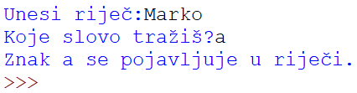
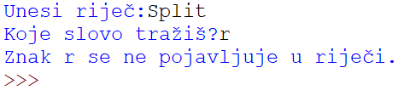
ZADATAK 1
Nadopunite prethodni program tako da se unutar znakovnog niza pretražuje bilo koji znak.
Rezultat testiranja

Slide 5
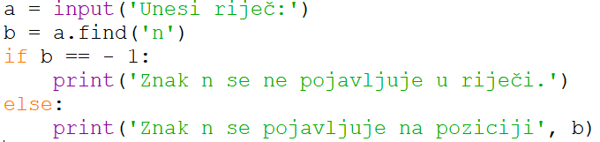


PRIMJER 2
Napišimo računalni program koji će provjeriti pojavljuje li se slovo ‘n’ u zadanom znakovnom nizu i na kojoj poziciji tog niza.
Računalni program
Rezultat testiranja

Slide 6
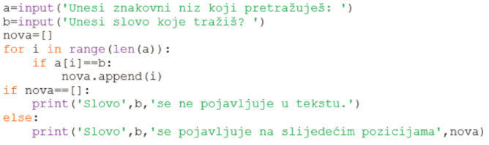
PRIMJER 3
Napišimo računalni program koji će pronaći svako pojavljivanje znaka ‘a’ unutar znakovnoga niza te napisati na kojima se pozicijama nalazi.
Računalni program
Stvorili smo praznu listu u koju ćemo pohranjivati
sve pozicije na kojima se znak ‘a’ nalazi

Slide 7


PRIMJER 3
Rezultat testiranja

Slide 8
ZADATAK 2
Prema prethodnom primjeru napravi računalni program koji će pretraživati nalazi li se i na kojim pozicijama znak ‘c’ unutar znakovnoga niza.

